Slide 1
Rapport a propos de l’mcd

Slide 2
Définition de MCD
Le MCD (Modèle conceptuel des données) est une représentation graphique des données. Il permet facilement et simplement de comprendre comment les différents éléments sont liés entre eux à l’aide de diagrammes codifiés.

Slide 3
Les Mots clés
Association
Entité
Cardinalité
Identifiant
Attribut
Association ternaire

Slide 4
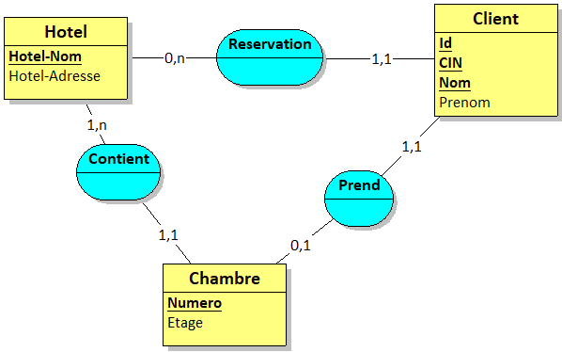
Exemple Simple

Slide 5
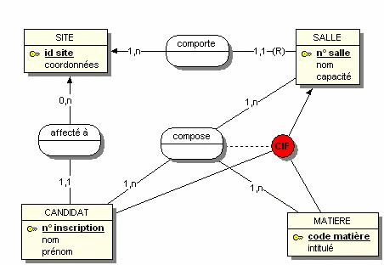
Exemple composé :

Slide 6
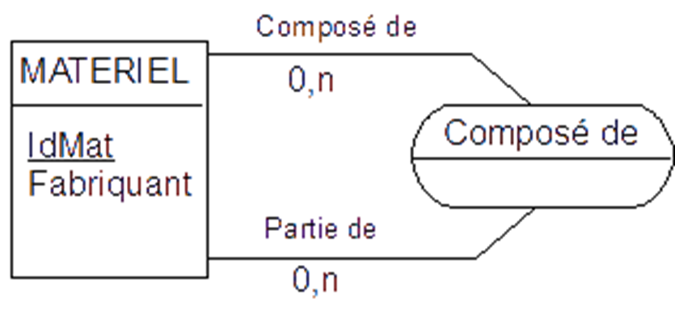
Association récursive :

Slide 7
Les Composent de MCD :
L’MCD est composé de nombreux élément, parmi eux:
Identificateur
Association
Association Porteuse
Propriété / Attribut
Relation / Entité
Association Récursive
Cardinalité min/max

